Slide 1

机器人的运动建模与控制
贾慎涵 2020-12-12

Slide 2
LOGO
01
感知定位
content
02
机械臂控制
移动机器人的建模控制
03
04
移动机器人的路径规划

Slide 3
Part one
感知定位

Slide 4
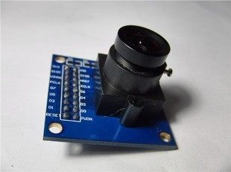
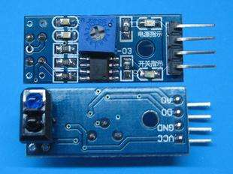
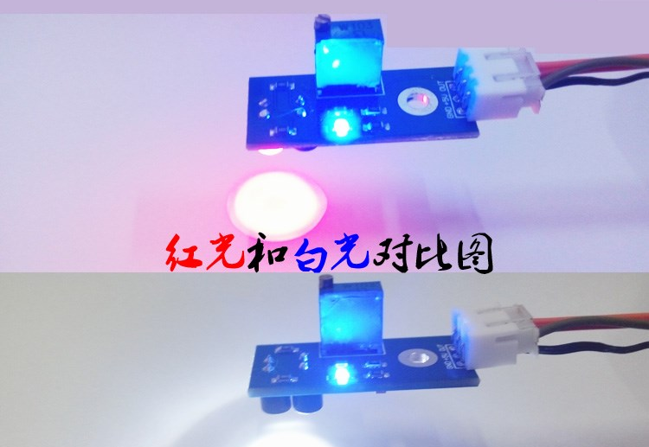
感知定位
传感器的抗干扰处理
不管何种传感器，都会受到观测噪声的影响；
通过灰度值、图像等识别地面的白线需要在运动过程中多次观测确认

Slide 5
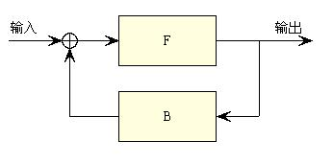
感知定位
反馈
将系统F的输出返回到输入端并以某种方式改变输入，它们之间存在因果关系的回路，进而影响系统功能的过程。
例如下图中，输出经过测量系统B，反馈回了控制系统的输入端。

Slide 6
感知定位
闭环控制与开环控制
开环控制只关注输入，而不关注输出结果精度，输出结果是不定的（取决于系统元件及校准精度情况）、没有目标的。其输出不会反馈回输入参与控制。
闭环控制不只关注输入，更关注输出结果，输出结果是有目标的，实际输出会返回输入参与控制，控制系统会根据实际输出控制输入，从而影响实际输出以达到目标。

Slide 7
感知定位
距离、转角的估计
在看不到地面白线的时候，需要对转角、运动距离进行粗略估计
开环粗略估计（需要预先测算）
计时

Slide 8
感知定位
距离、转角的估计
开环估计的缺点
比赛场地与测试场地摩擦力不同，导致机器人速度不同，计时法测量距离不准；
场地不平整，开环走的距离长了会走不直，需要及时矫正；

Slide 9
感知定位
转弯的闭环估计
当机器人两个传感器识别白线时，整个转弯过程如下图。
转弯开始时，左边传感器的观测为先变白，在变黑，最后保持不变；右边传感器为先保持黑色不变，再变白，最后变为黑，转弯过程结束。
蓝色：地面白色网格
绿色：转弯轨迹
红色：传感器

Slide 10
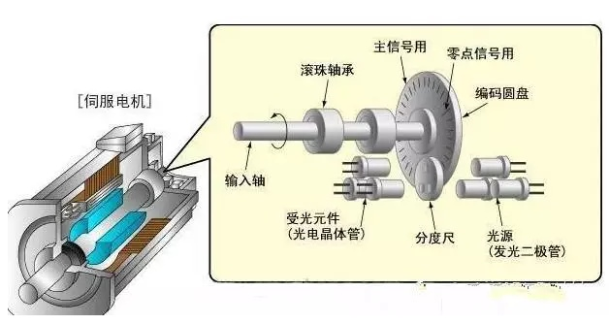
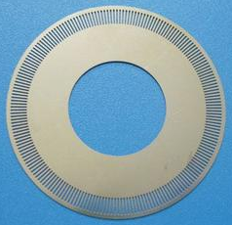
感知定位
使用码盘进行距离估计
码盘可以把电机旋转的角位移转化为电信号，是工业中常用的电机定位设备。
简单说，可以测量轮子转了多少圈，码盘分辨率就是把轮子一圈分成多少份。

Slide 11
感知定位
使用码盘进行距离估计
码盘可以作为位置变化量的观测，可以作为视觉定位的辅助。例如，轮子转10圈到12圈的范围内，看到了白线，则认为走到了目标位置，在范围外看到白线都认为是噪声。
所有导致轮子打滑的情况，都会导致码盘的观测误差变大，例如多轮差分机器人转弯时。

Slide 12
感知定位
使用码盘进行距离估计
有些电机自带码盘，有些电机对应特定型号的码盘，不需要自己制作码盘。

Slide 13
感知定位
定位的累积误差
若只使用计时、码盘估计机器人相对位姿，再将其累加得到全局位置，会导致误差累积，定位精度较低。
因此一定要使用白线做定位，其他方式只能作为辅助！！！

Slide 14
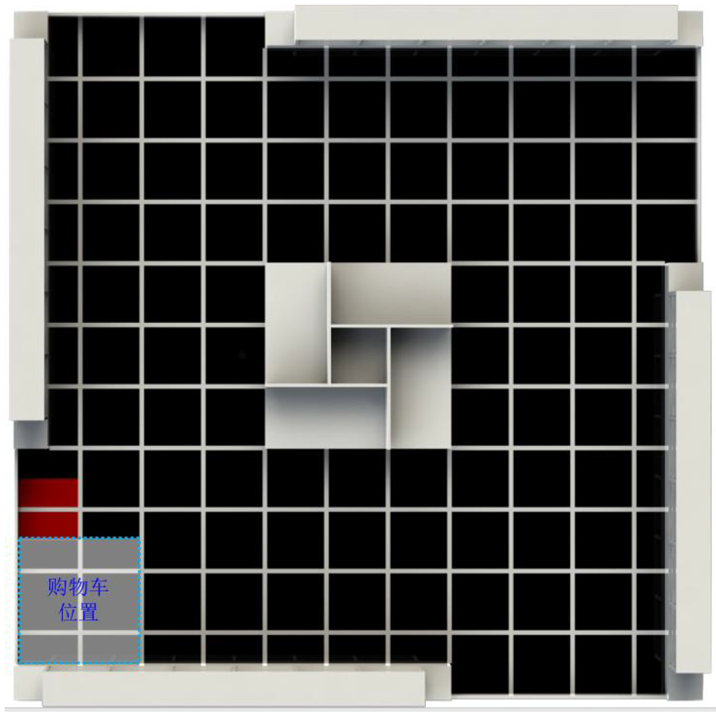
感知定位
定位“丢失”
对格子进行计数如果遇到计数错误、或前进角度计算错误，例如途中机器人要走到橙色格子进行抓取，却因为定位失误，少走了一个格子的时候觉得已经到位，开始抓取，却抓不到，就可以判定机器人“丢失”了在世界坐标系中的位置。
我觉得已经到了，可是拿不到……

Slide 15
感知定位
定位“丢失”解决办法
我觉得已经到了，可是拿不到……
我现在的位置是(10, :)
矫正定位：在机器人周围安装按钮，丢失定位时，按照粗略定位仍然可以走到地图角落，通过撞墙，对定位进行矫正。

Slide 16
感知定位
我现在的位置是(10, 0)
定位“丢失”解决办法
我觉得已经到了，可是拿不到……
矫正定位：在机器人周围安装按钮，丢失定位时，按照粗略定位仍然可以走到地图角落，通过撞墙，对定位进行矫正。

Slide 17
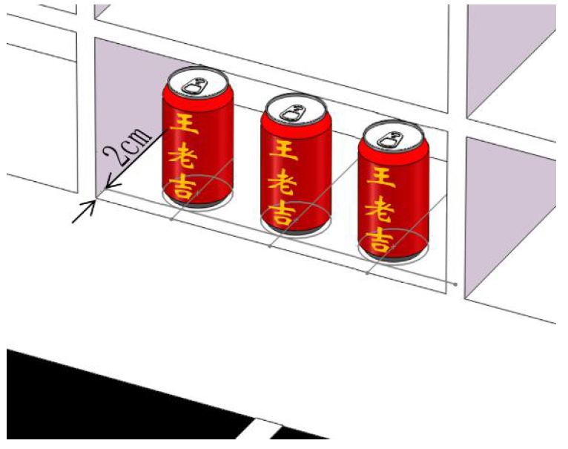
感知定位
物体识别
识别物体
基于颜色的识别：看货架上面有没有物品，是什么物品，再贴边伸爪子抓一下

Slide 18
感知定位
物体识别
识别物体
基于学习的识别，相对复杂，可以自行学习。

Slide 19
运动学建模
技巧：机械臂抓取在机器人坐标系完成
全局坐标系下的抓取，全局定位误差会降低抓取精度
确定物品在世界坐标系下的坐标
机器人运动到世界坐标系下的某一点
“到达”目标点，抓取
局部坐标系下的抓取，不受全局定位误差的影响（视觉伺服）
走向货架，看到物品
朝物品走去
和物品距离较近时，抓取

Slide 20
Part two
机械臂控制

Slide 21
机械臂控制
自由度
物理学中，自由度指力学系统的独立坐标的个数。例如一个质点在三维空间中的位置，可以用 (x, y, z) 三个独立坐标来描述；三维空间中的刚体具有六个自由度，三个坐标描述平动，三个坐标描述转动。
机械臂自由度
机器人机构能够独立运动的关节数目,称为机器人机构的运动自由度,简称自由度(Degree of Freedom),由DOF简写表示。

Slide 22
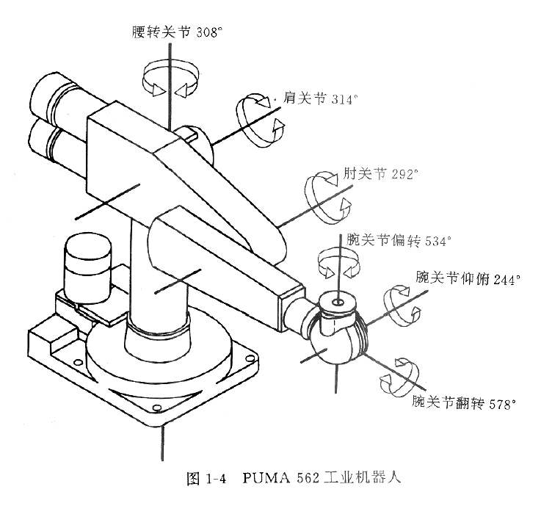
机械臂控制
机械臂运动学
机械臂运动学研究机械臂的位置、速度、加速度等，不考虑对机械臂施加的力或力矩。
机械臂中的位置研究包括正运动学问题和逆运动学问题
机械臂正运动学
已知机械臂各个关节的角度，计算机械臂末端位姿
机械臂逆运动学
已知机械臂末端位姿，求机械臂各个关节的角度

Slide 23
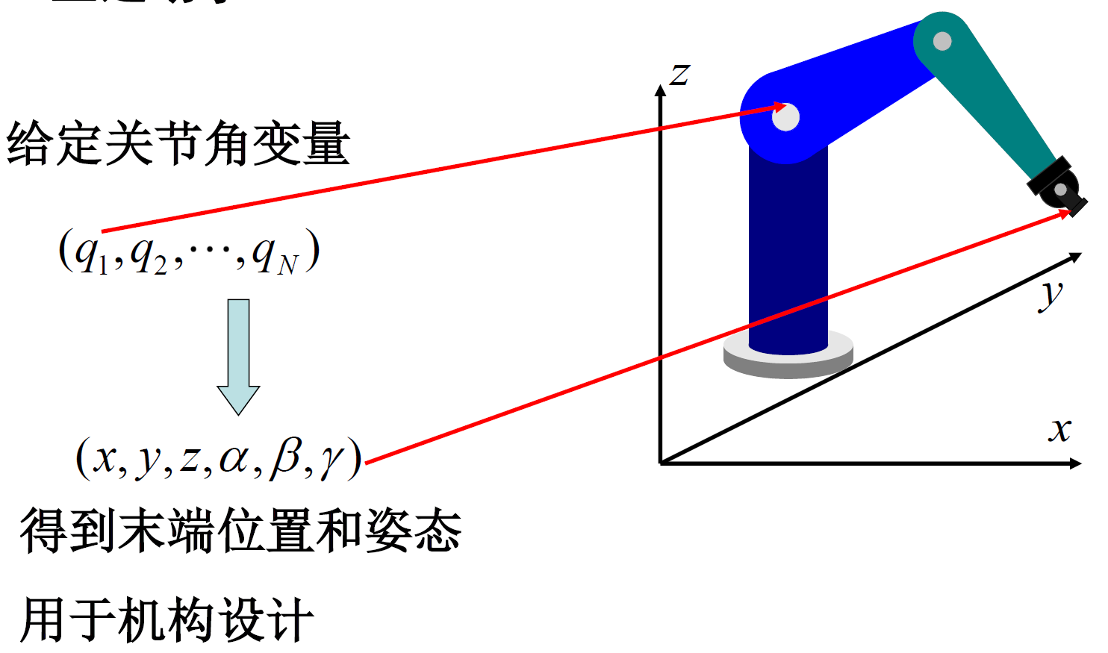
机械臂控制
机械臂正运动学
已知机械臂各个关节的角度，计算机械臂末端位姿

Slide 24
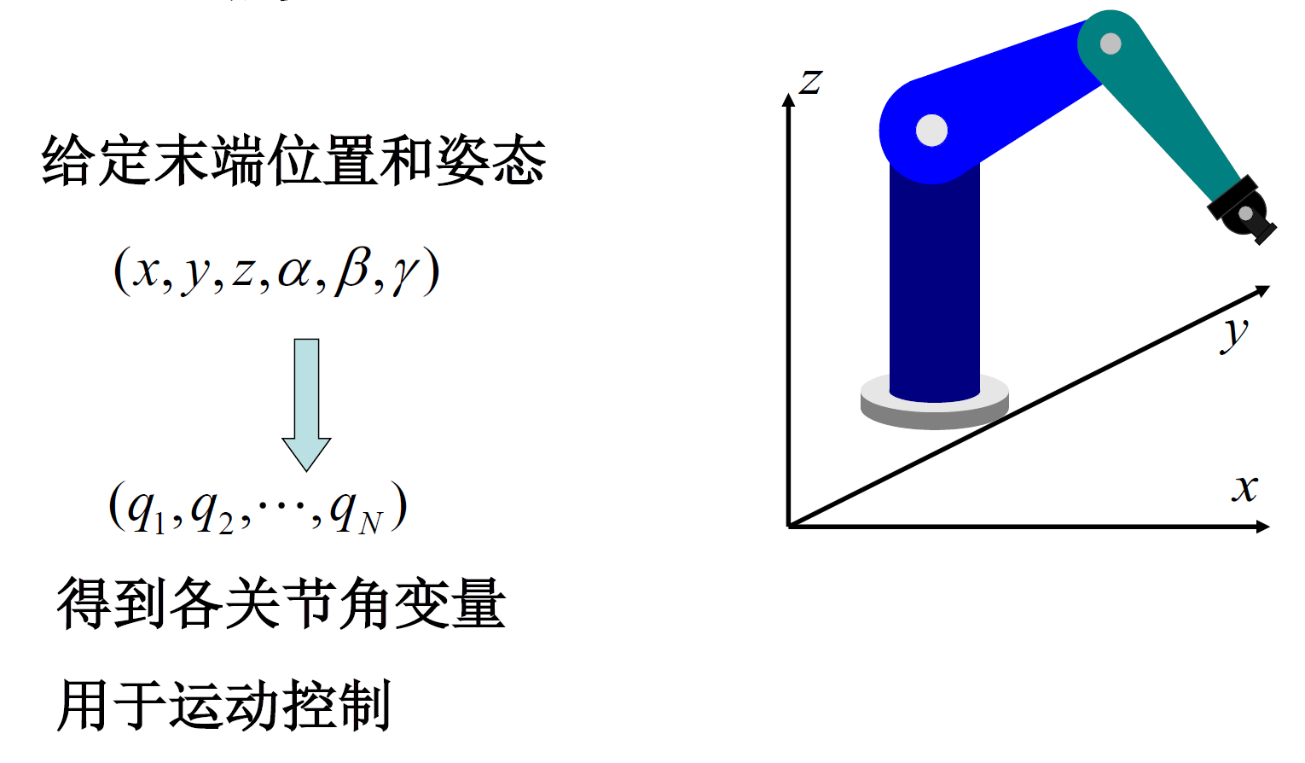
机械臂控制
机械臂逆运动学
已知机械臂末端位姿，求机械臂各个关节的角度

Slide 25
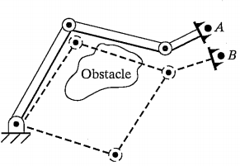
机械臂控制
逆运动学解的个数
以三维空间中六自由度的刚体运动为例。当机械臂关节数量恰好为6个时，给定末端关节的姿态，可以确定有限多组解；当关节数量小于6个时，任意给定末端姿态可能无解；而当关节数量大于6个，存在无穷多组解。

Slide 26
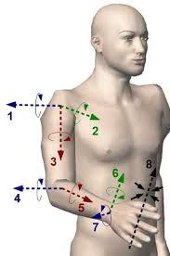
机械臂控制
冗余自由度
机械臂自由度大于工作空间自由度时，机械臂逆运动学具有无穷组解，此时称机械臂具有冗余自由度。例如，人的手臂具有7个自由度，人手在握紧桌子上的水杯时，手臂仍然可以运动。
冗余自由度赋予系统更高的灵活性，可以在进行抓取操作的同时，完成避障等任务，规避不理想状态。

Slide 27
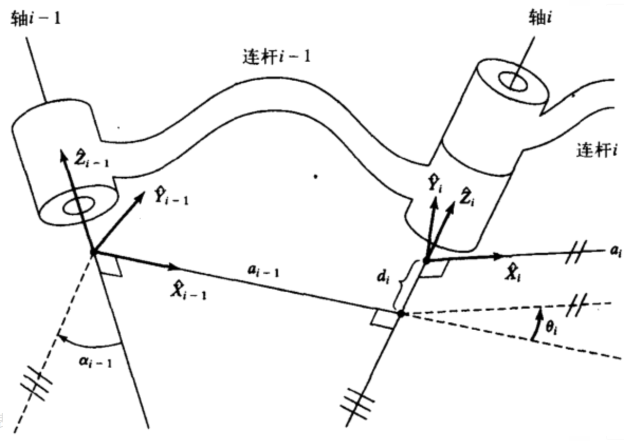
机械臂控制
D-H参数法求解机械臂逆运动学
D-H参数用于求解机械臂逆运动学，想深入学习可以参考《机器人学》课程。要使机械臂逆运动学有解，需要机构设计满足Pieper可解性条件。
D-H参数法比较复杂，建议参赛队伍在能够确保比赛得分后，再进行深入了解。

Slide 28
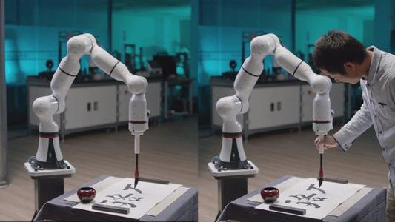
机械臂控制
简单方法控制机械臂末端
通过调整机械臂多个关节的角度，通过测试的方法找到让机械臂末端到达理想姿态的关节角度。也就是通过正运动学，赛前试几组关节角度出来，使机械臂在这些情况下能够达到不同的角度进行抓取。

Slide 29
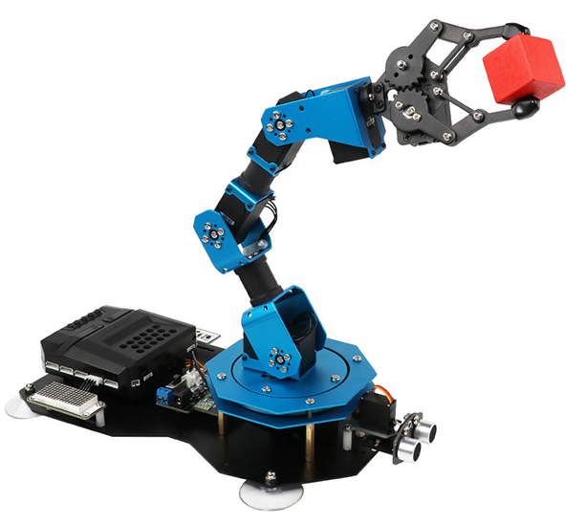
机械臂控制
注意
机械臂末端一定要选择轻质材料，否则大臂电机容易烧毁！！！
推荐大臂电机选择步进电机，可以承受更大的重量。
适当增加爪子的长度，可以在定位不准时仍然具有较高抓取成功率，以提高系统鲁棒性。

Slide 30
机械臂控制
注意
比赛中机械臂的自由度？？？
底盘可以提供平面位移和旋转共三个自由度，因此为了实现三维空间自由抓取，只需要机械臂具有 3个自由度即可。
但考虑地盘的具有一定体积，贴近货架时无法自由转动，因此建议机械臂具有4个自由度。

Slide 31
Part three
移动机器人的建模控制

Slide 32
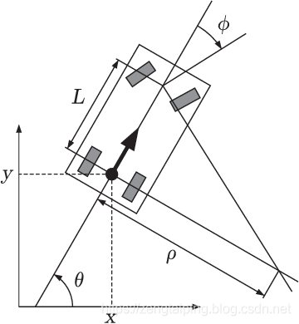
运动学建模
运动学建模
运动学建模是指从几何的角度描述和研究物体位置、速度或加速度随时间变化的规律。
机器人的运动学建模是指建立机器人参考点运动控制与各个驱动运动之间的数学模型。

Slide 33
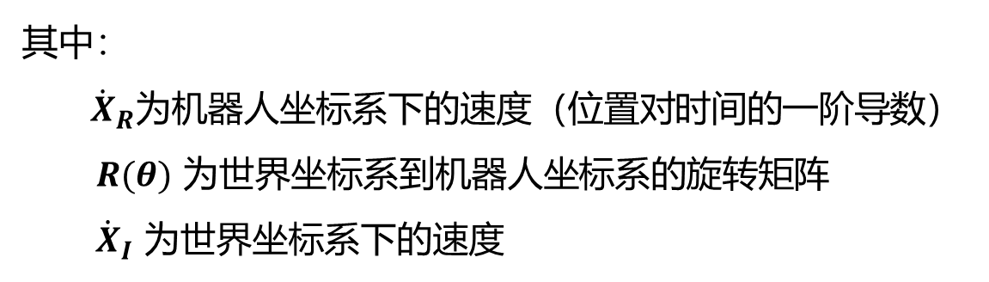
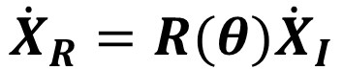
标准轮的运动学建模
世界坐标系 → 机器人坐标系
规划模块生成的控制指令一般是在世界坐标系{I}下的速度和转速，可以通过机器人在世界坐标系下的朝向角，将速度转化为机器人坐标系下：
$${\dot{X}}_{R}=R(θ){\dot{X}}_{I}$$
其中：
${\dot{X}}_{R}$为机器人坐标系下的速度（位置对时间的一阶导数）
$R(θ)$ 为世界坐标系到机器人坐标系的旋转矩阵
${\dot{X}}_{I}$ 为世界坐标系下的速度

Slide 34
运动学建模
轮式移动机器人的运动学建模：
轮子类型与常见排布方法
轮式运动建模方法

Slide 35
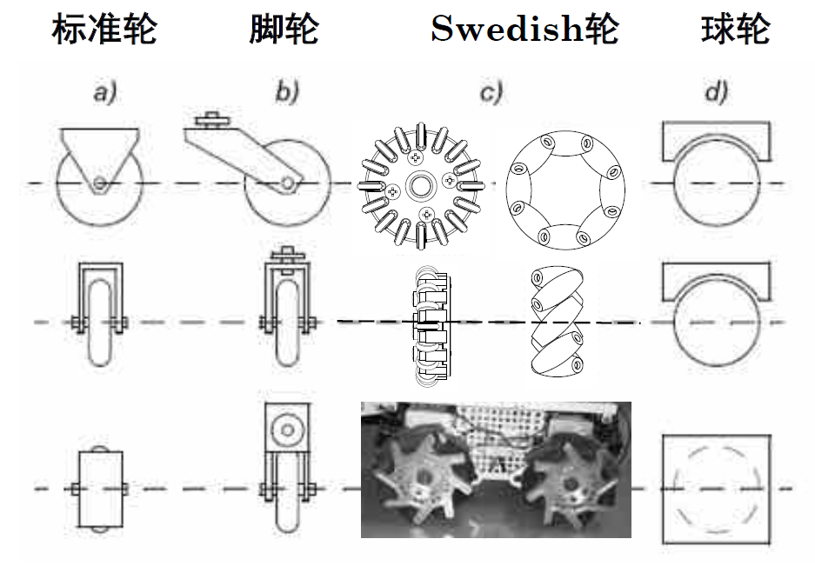
轮子的常见类型
轮子的常见类型
超市挑战赛禁止使用任意形式的全向轮（大轮上面套小轮）和球轮。

Slide 36
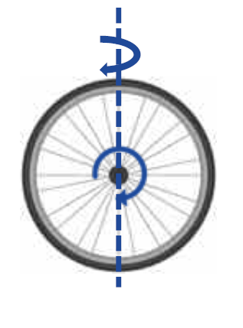
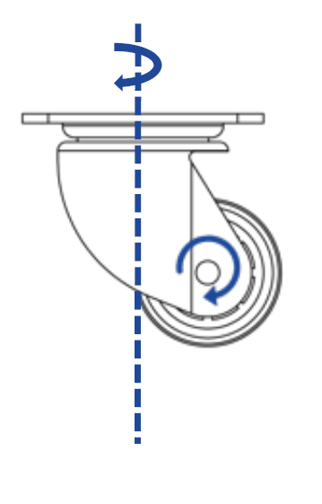
轮子的常见类型
标准轮与脚轮
标准轮
承重大
与地面摩擦力小
不能侧滑
脚轮
两个自由度
垂直旋转轴不经过地面接触点
脚轮不存在无侧滑运动学约束

Slide 37
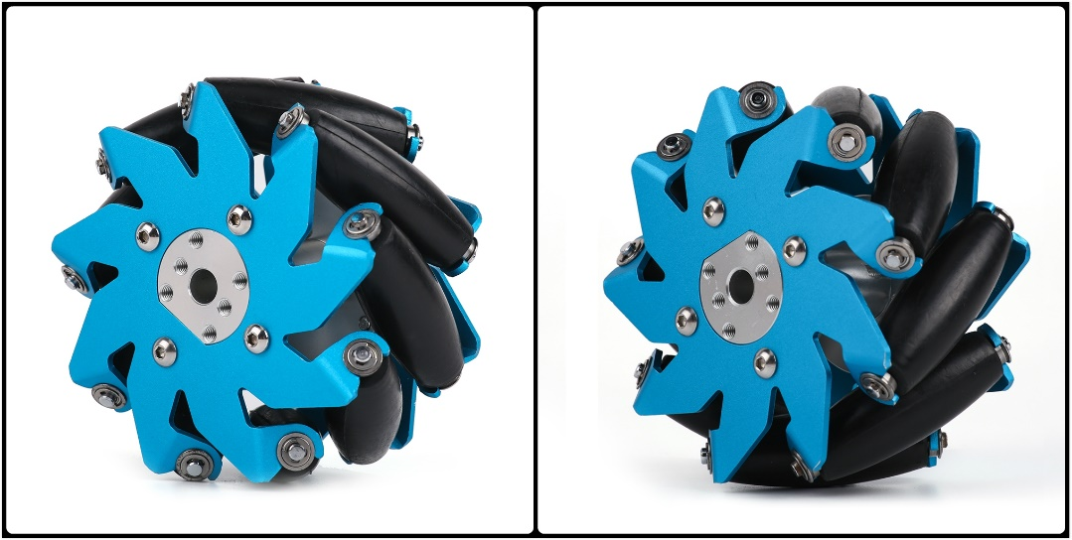
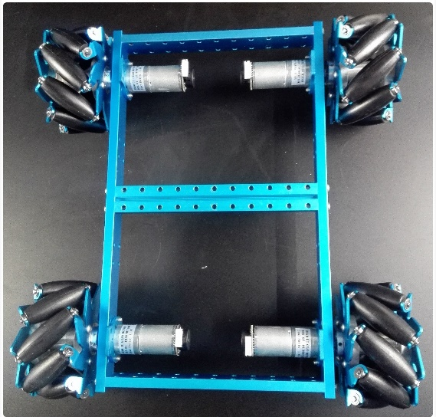
轮子的常见类型
麦克纳姆轮
轮毂和辊子成45°角
一般使用两个左旋轮和两个右旋轮
四个轮子正常排布也可以实现横向移动

Slide 38
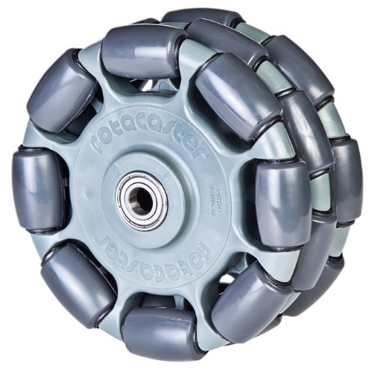
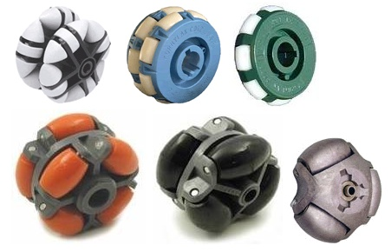
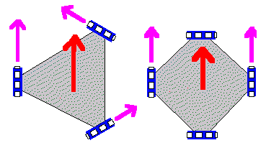
轮子的常见类型
全向轮
轮毂和辊子成90°角
四个轮子平行排布容易侧向拖动，无法实现全向移动

Slide 39
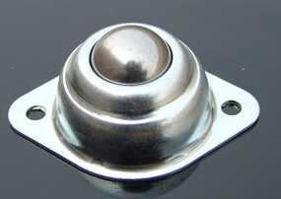
轮子的常见类型
球轮（牛眼轮）
全方向运动
大承重、地面不光滑时，容易变得不光滑，建议赛前换新的
与地面距离较小

Slide 40
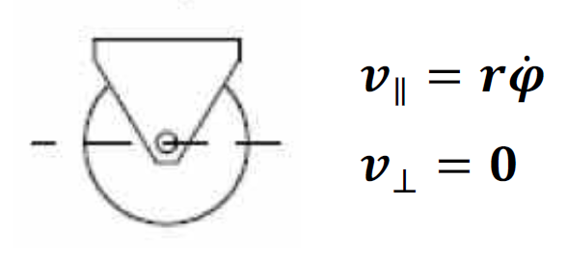
基于约束的运动学建模
标准轮存在的约束
滚动约束：轮子在相应方向发生运动时，必须发生滚动；即沿着轮平面的所有运动必须通过适当的旋转量实现。
无侧滑约束：轮子在垂直于轮平面的方向不能发生滑动；即轮子垂直于轮平面的运动分量必须为 0.
想深入了解，请参考《机器人学》课程。

Slide 41
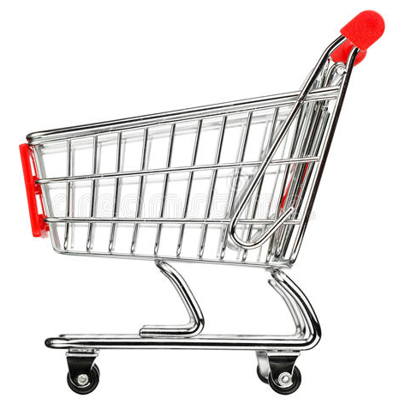
超市挑战赛
超市挑战赛相关
官方提供的购物车无法提前改装，尽量不要使用！！！
自己设计购物车，可改造空间较大，例如：
周围装一圈把手，可以从各方向拖动
贴二维码，便于识别
全部使用偏心脚轮，拖动方便
不要使购物车与机器人连在一起，建议用机械臂拖动购物车，行动更灵活

Slide 42
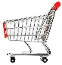
超市挑战赛
超市挑战赛相关
把购物车中间的位置，机器人运动范围更大。

Slide 43
超市挑战赛
超市挑战赛相关
规则解读：
购物车全部轮子必须着地：
不能让机器人抬着购物车走；
购物车与机器人之间的最近距离不得超过400
“最近距离”而不是“质心距离”
比赛开始时机器人与购物车必须分开
但没规定距离和相对位置

Slide 44
Part three
移动机器人的路径规划

Slide 45
路径规划
路径规划
根据已知的环境信息、当前状态和目标状态，规划一条使机器人安全到达目标点的路径。
简化
只考虑工作空间的几何约束，不考虑机器人的运动学模型和约束。

Slide 46
路径规划
A* 路径搜索算法
基于优先级定义的广度优先搜索算法
根据启发式评估函数，在连通图中寻找最优路径
当选择下一个搜索节点时，通过启发式评估函数进行评估，选择路径代价最小的节点作为下一个搜索节点并跳转其上
评估函数 f(n) = g(n) + h(n)
n 表示节点
g(n) 表示从起始节点到节点 n 的实际代价
h(n) 表示从节点 n 到目标点的最佳路径的估计代价

Slide 47
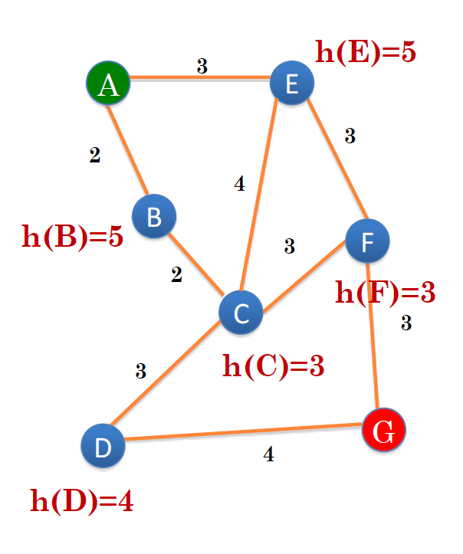
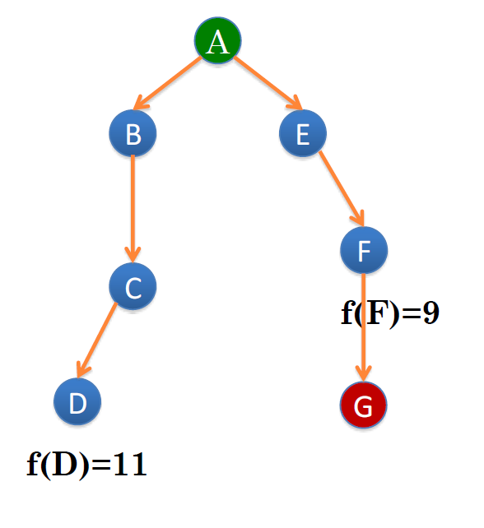
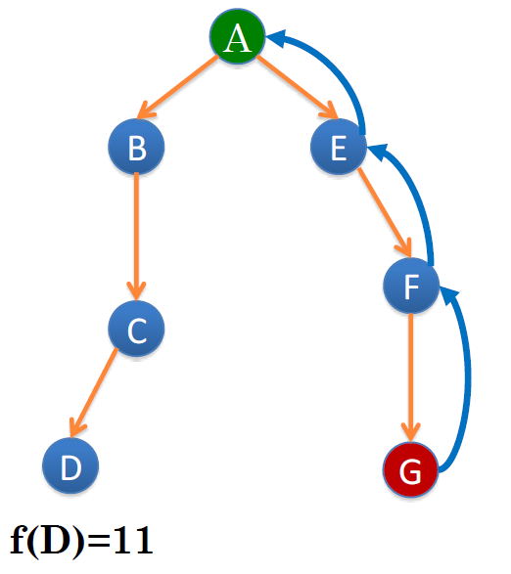
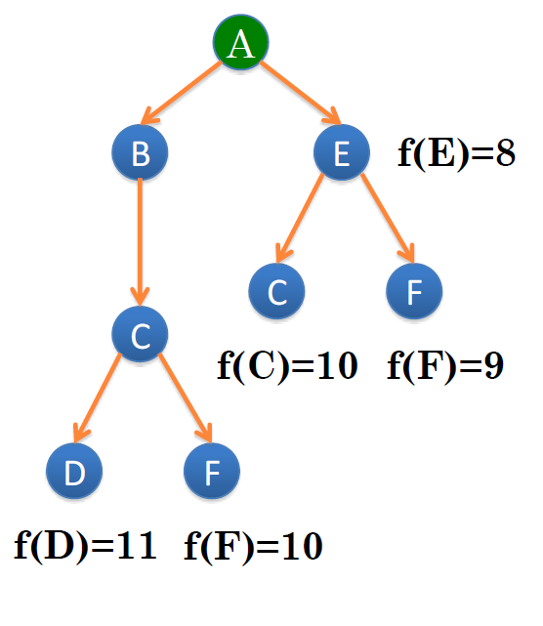
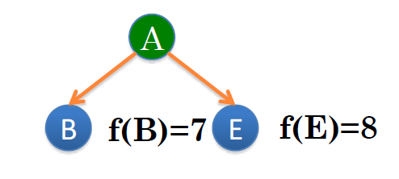
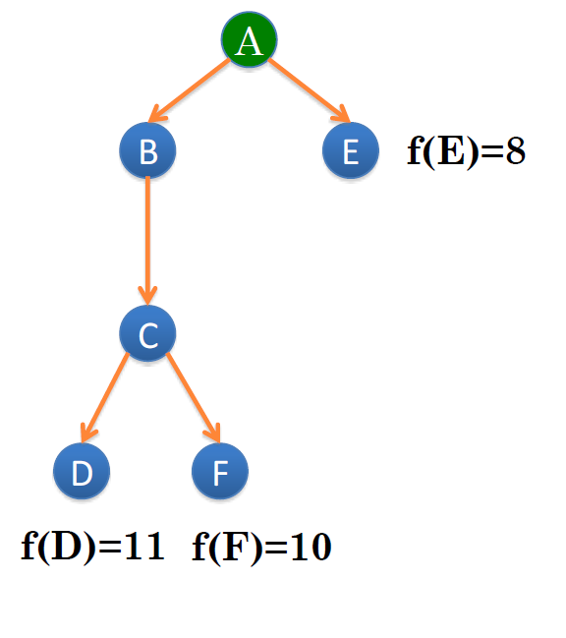
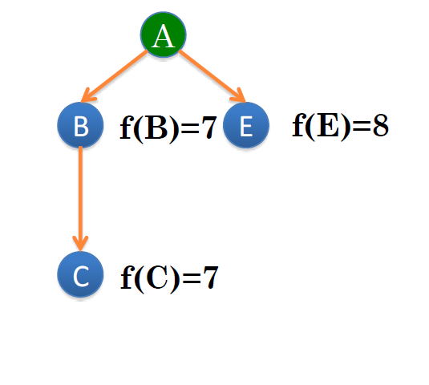
路径规划
A* 路径搜索算法

Slide 48
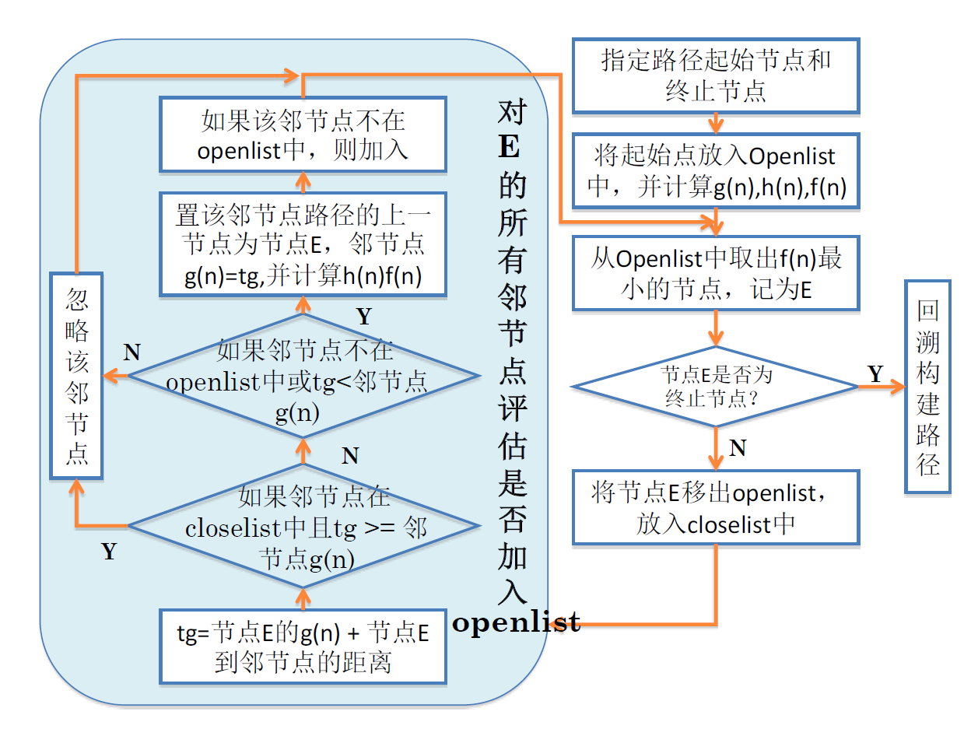
路径规划
A* 路径搜索算法

Slide 49
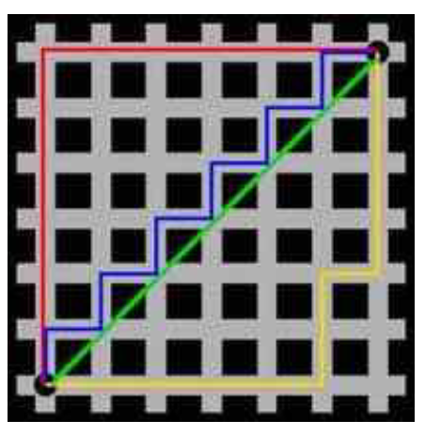
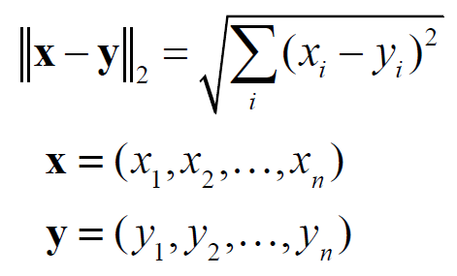
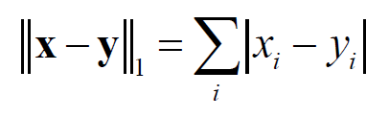
路径规划
A* 路径搜索算法
路径成本的计算：欧氏距离、曼哈顿距离
欧氏距离
曼哈顿距离

Slide 50
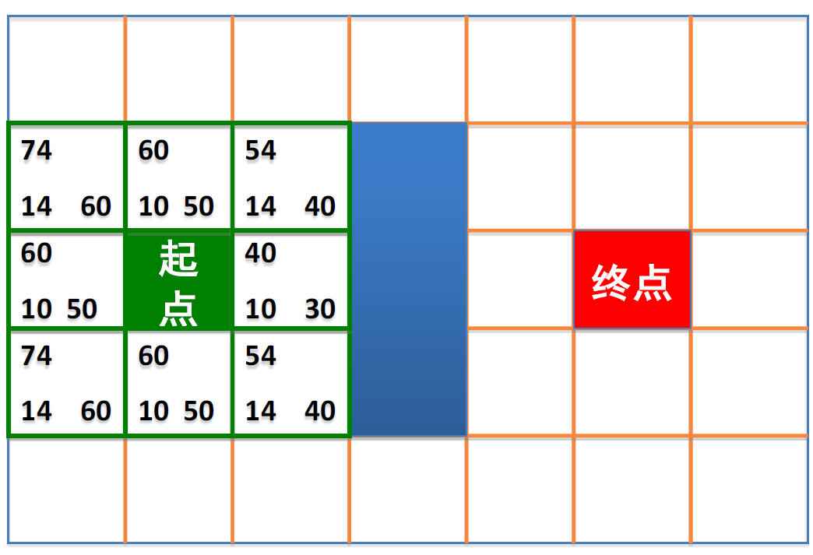
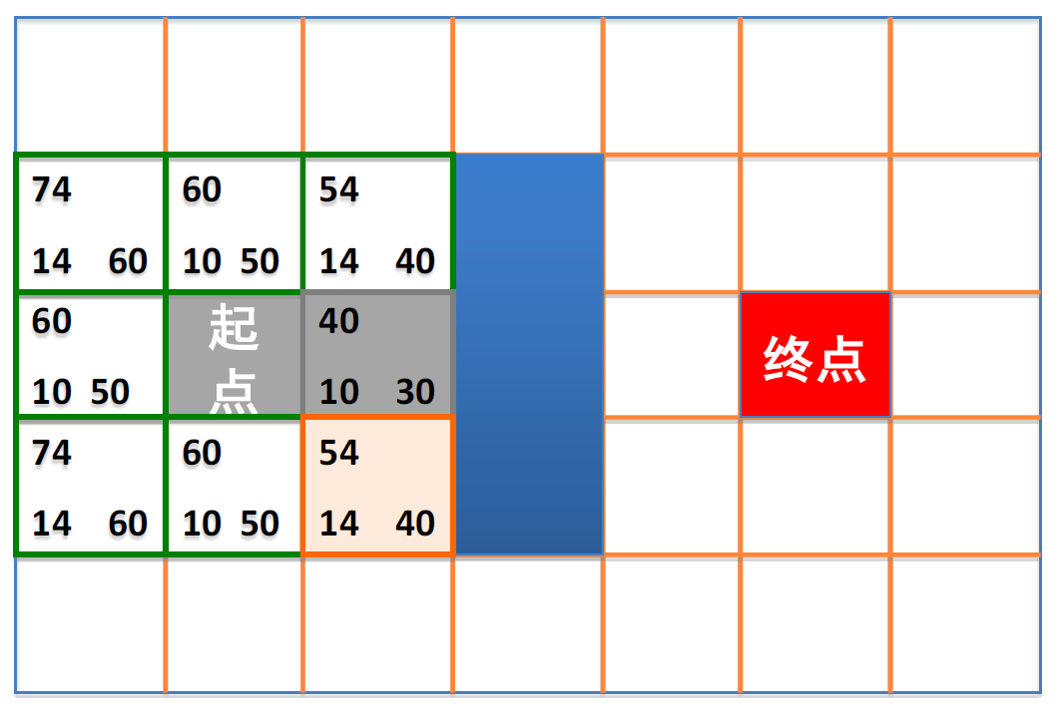
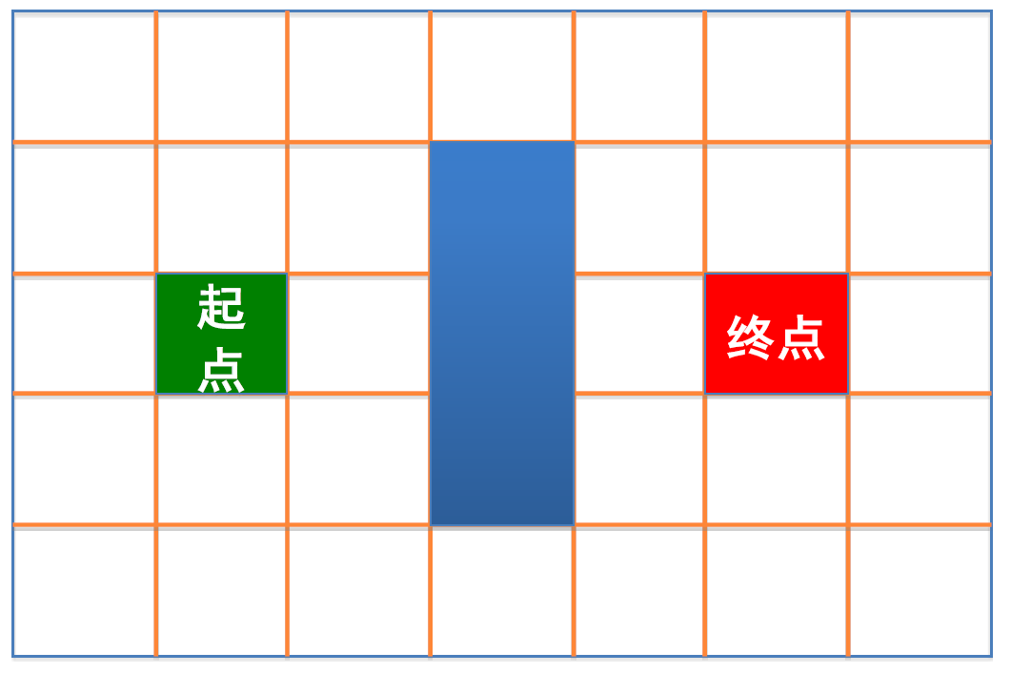
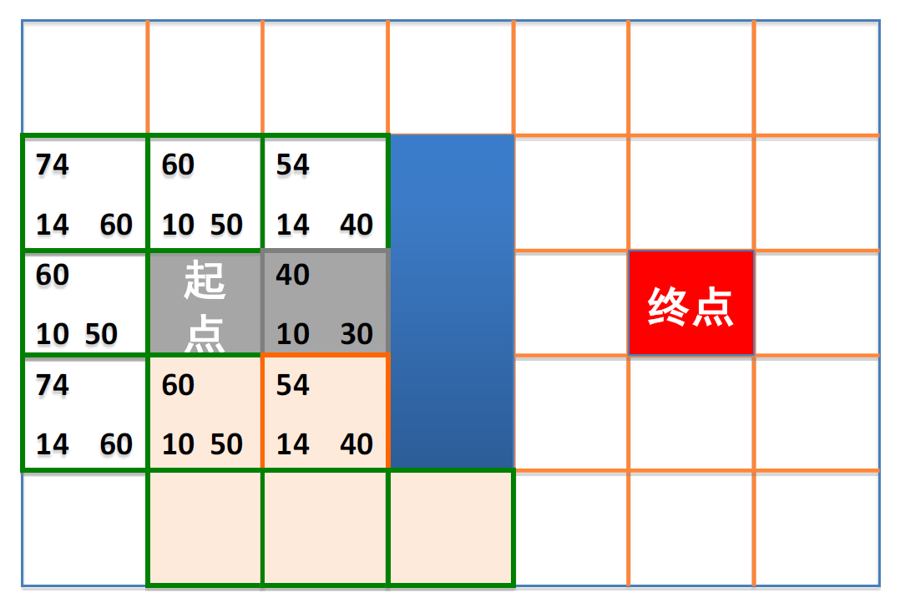
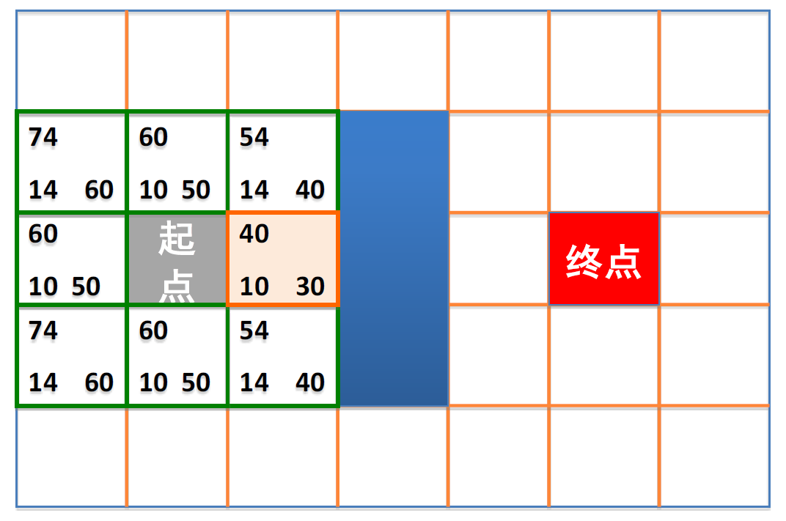
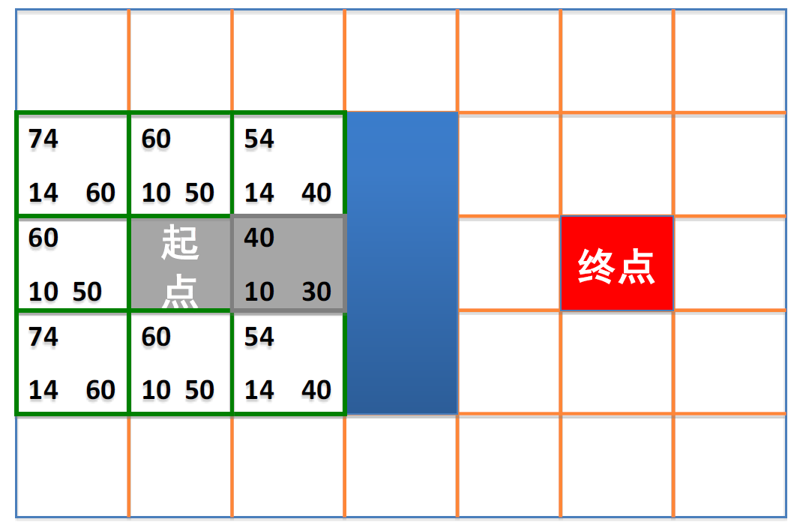
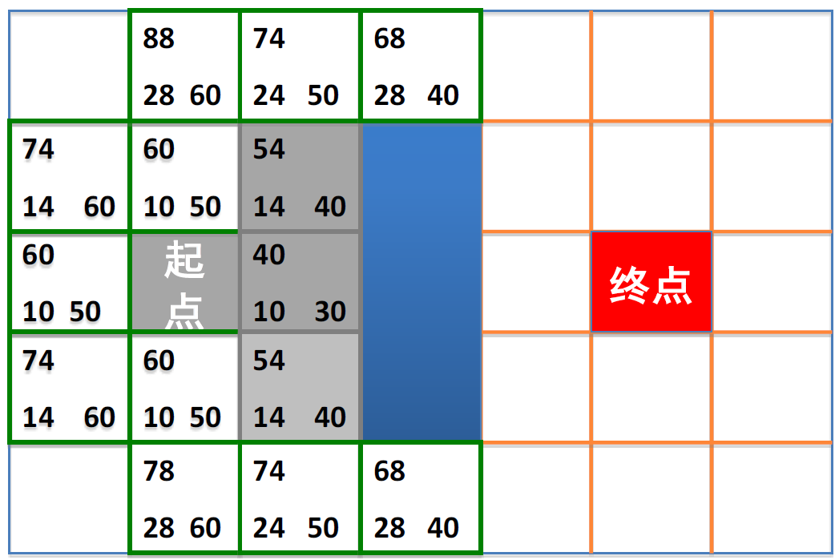
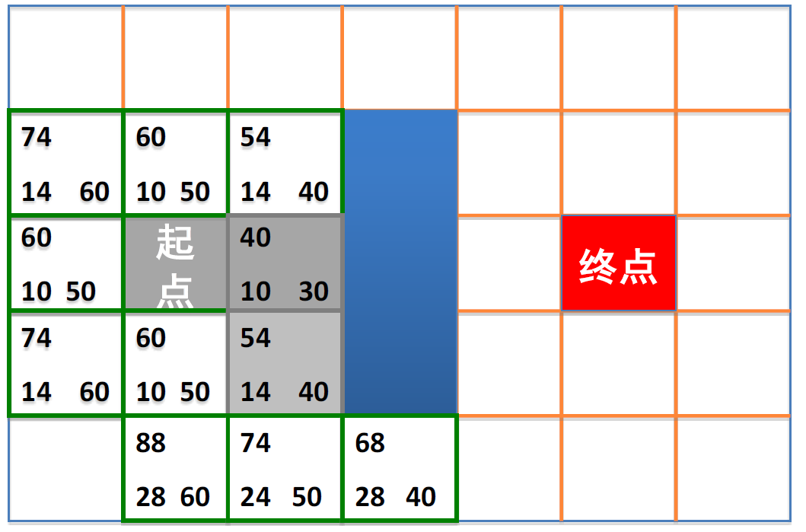



路径规划
A* 路径搜索算法

Slide 51

谢谢观看！

